Slide 1
“A ESCOLA COMO AGENTE MOTIVACIONAL DO DESENVOLVIMENTO DA CRIANÇA CEGA: UM ESTUDO DE CASO”
“Encuentro de Psicólogos. El trabajo com Estudiantes com Discapacidad Visual”
Ciudad de Panamá – Panamá
5-9 Noviembro - 2012
Psicóloga MsC. Elleina Gonçalves Bonfante Moreti
Pedagogo Sidney Sales Mattos

Slide 2
A Instituição
CEPREVI – Centro de Pesquisa e Reabilitação Visual de Itapetininga
Instituição especializada em deficiência visual, fundada em 2003, atende atualmente 60 beneficiários, sendo 35 crianças, bem como suas famílias e as escolas onde as mesmas encontram-se inseridas em processo educacional.
A Instituição apresenta como atividades diárias: Intervenção Precoce, Alfabetização no Sistema Braille, Soroban, Orientação e Mobilidade, Informática Adaptada, Atividade de Vida Diária e Atividade de Vida Prática, Orientação e Acompanhamento Escolar, Arte - Educação, Inclusão no Mercado de Trabalho, Oficina de Mães, Grupo de Apoio Psicológico aos Familiares visando inclusive a geração de renda, Educação Física Adaptada, Atendimentos Individuais e Grupais com Psicólogo e Assistente Social aos deficientes bem como a seus familiares.

Slide 3
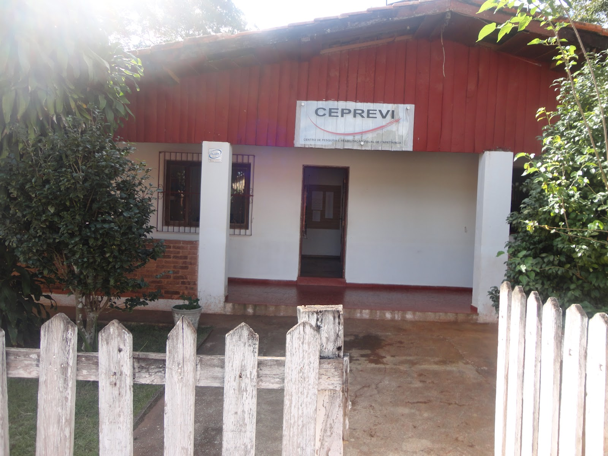

Slide 4
Equipe:
Presidente – Ana Maria
Coordenador, Prof. de Orientação e Mobilidade e Alfabetização e Braille e Apoio Pedagógico – Sidney
Psicóloga, Apoio Pedagógico e Responsável Técnica – Elleina
Terapeuta Ocupacional e Prof. De AVD e AVP– Patrícia
Assistente Social – Joara
Prof. de Ed. Física Adaptada e Goalball – Leandro
Prof. de Música e Artes – Aline
Instrutor de Informática – Anderson
Prof. de Viola Caipira – Bruno

Slide 5
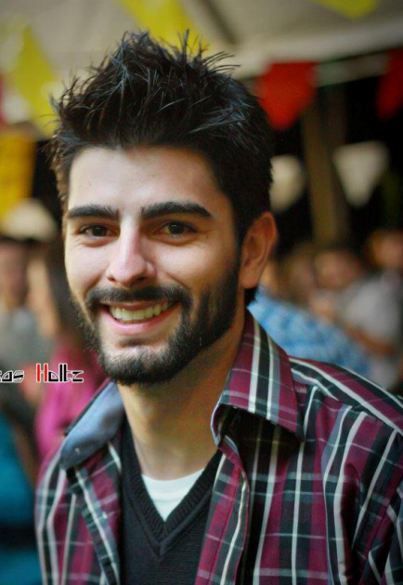
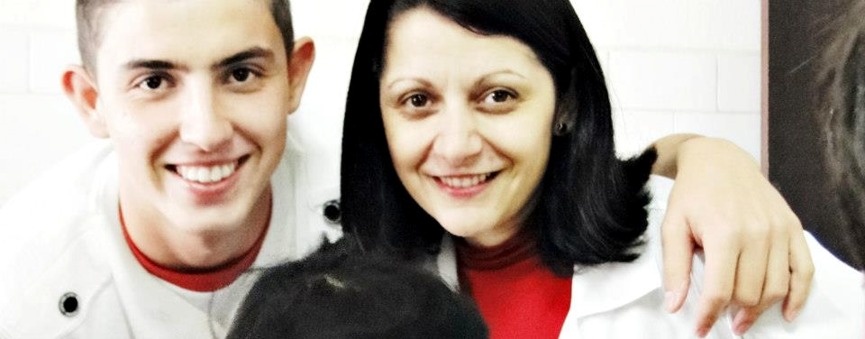
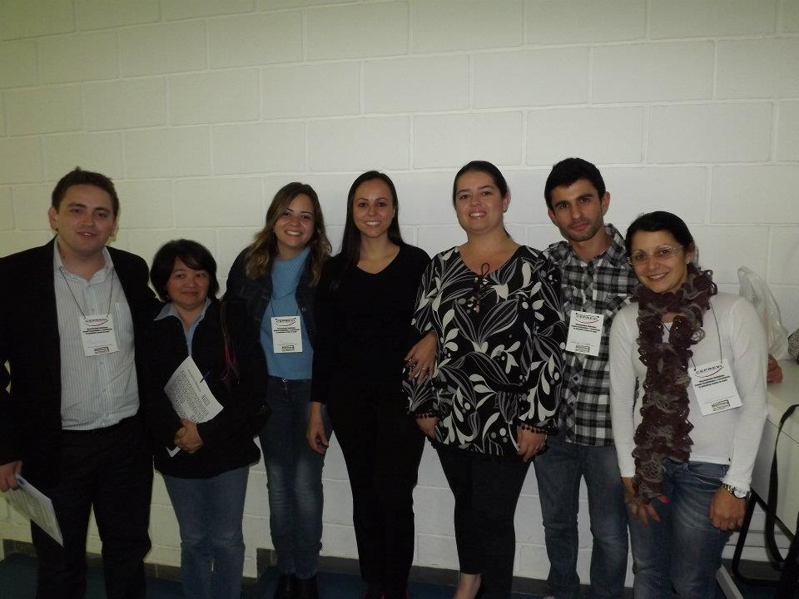

Slide 6
Definições
Deficiência Visual – pessoas cegas e com baixa visão. Baseia-se no diagnóstico oftalmológico que consiste na acuidade visual medida pelos médicos.
Acuidade Visual é a capacidade que as pessoas apresentam de discriminar formas, símbolos ou letras. A pessoa com baixa acuidade visual apresenta dificuldade em perceber as formas.
Cegueira – acontece somente em casos onde há perda total de visão e para condições nas quais os indivíduos precisam contar predominantemente com habilidades de substituição da visão (Conselho Brasileiro de Oftalmologia, 2002).
Cegueira Congênita – se manifesta no nascimento ou logo após ele.

Slide 7
Estatísticas
Cerca de 10% da população mundial apresenta algum tipo de deficiência.
No Brasil, há cerca de 35 milhões de pessoas com DV (Brasil, 2011).
Estima-se que 30% das crianças em idade escolar apresentem algum grau de deficiência visual.
Nos últimos 10 anos, o número de matrículas de crianças com DV aumentou 500%. Cerca de 55 mil matrículas, sendo 51 mil para crianças com baixa visão e 4 mil para crianças com cegueira.

Slide 8
A Escola e a Inclusão
É na interação Social que se dá a construção de vínculos afetivos do indivíduo.
A integração da criança deficiente na escola deve fazer parte dos objetivos de todos os profissionais que trabalham com essas crianças, além de favorecer o desenvolvimento global da criança, o aprimoramento de habilidades e capacidades, a superação de dificuldades e a descoberta de que é parte integrante e atuante de uma sociedade. Também, possibilita à criança normal aprender que o ambiente social é constituído de diferentes pessoas, com diferentes características e que estas diferenças devem ser respeitadas.
Assim, a inclusão escolar é conhecida como prática de inclusão de TODOS - independente de seus talentos, deficiências, origem socioeconômica ou cultural. E representa valores simbólicos importantes que dizem respeito à igualdade de direitos e oportunidades, muito embora ainda haja resistências principalmente no que diz respeito ao acesso de alunos com DV à escola comum (Brasil, 2001).

Slide 9
Assim, é no processo de socialização que ocorre a individuação do homem, quando ele passa a tomar conhecimento de si mesmo.
Em virtude da DV, a criança necessita um tempo maior para elaboração de permanência do objeto como forma a buscar novos vínculos afetivos e de confiança.
Neste paradigma educacional, em especial à educação inclusiva, vale salientar o que pensa Boaventura de Souza Santos (citado por Bulgarelli, 2004): “Temos o direito de ser igual quando a diferença nos inferioriza, temos o direito de ser diferentes quando a igualdade nos descaracteriza” (p.07).

Slide 10
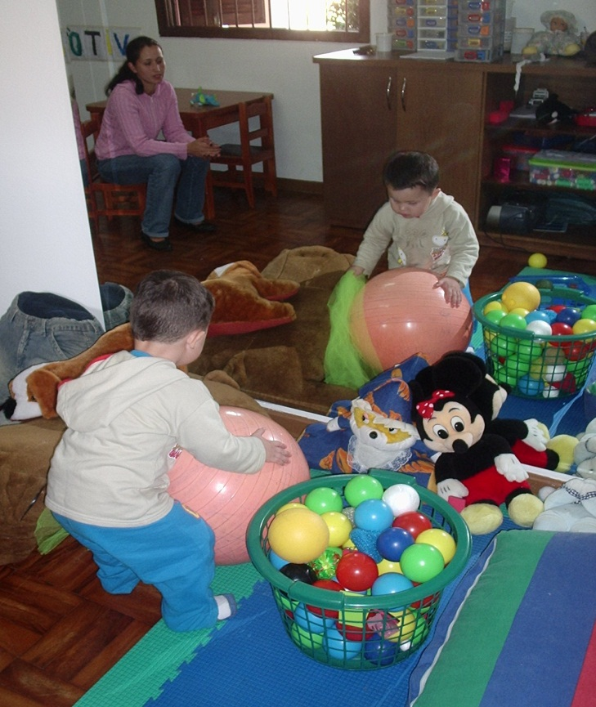
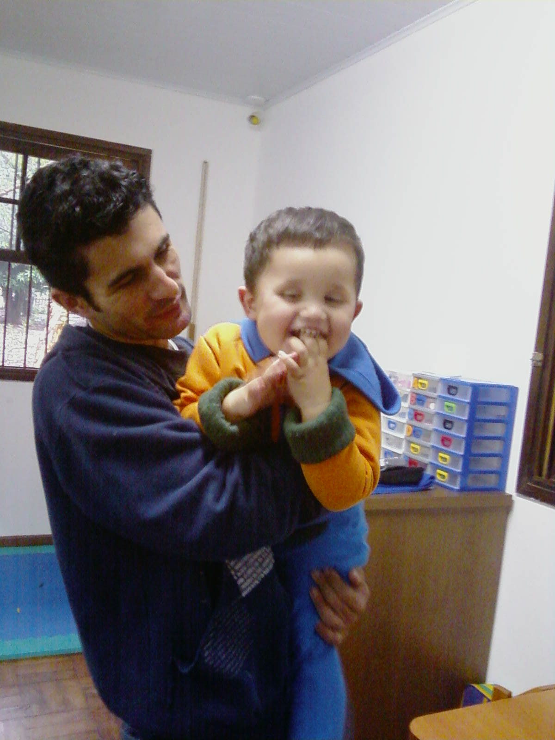
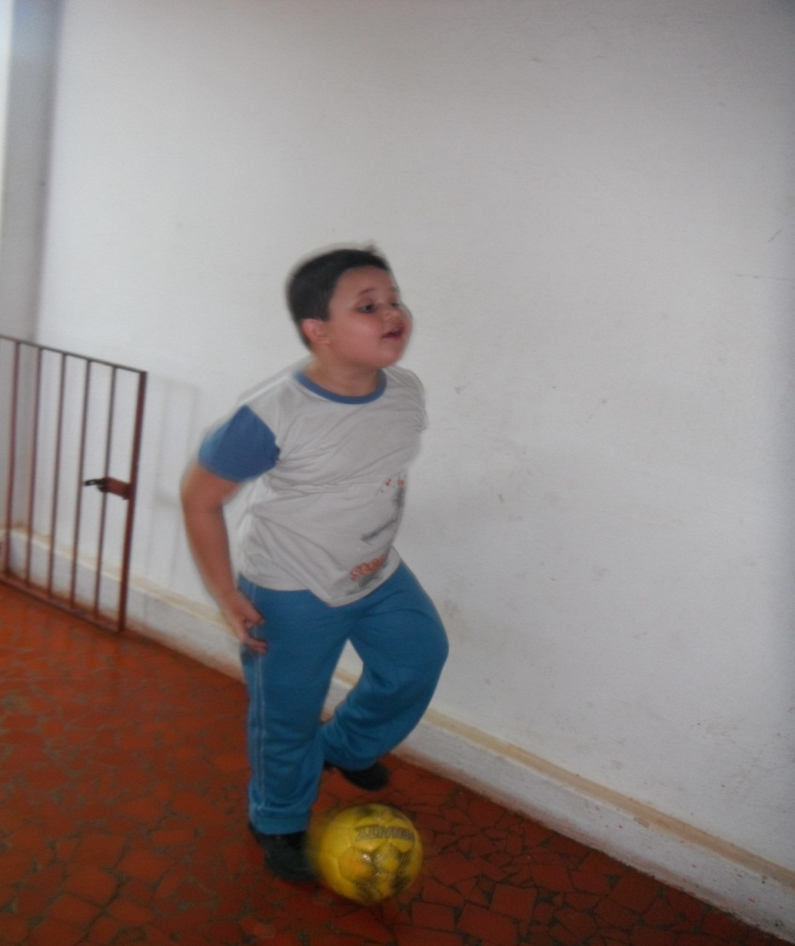
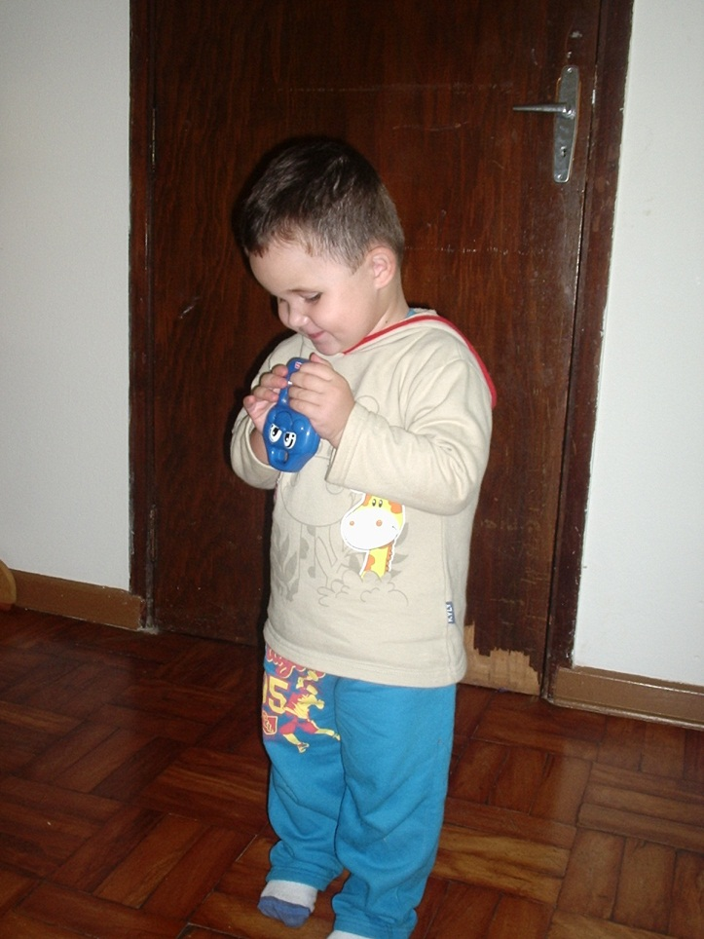
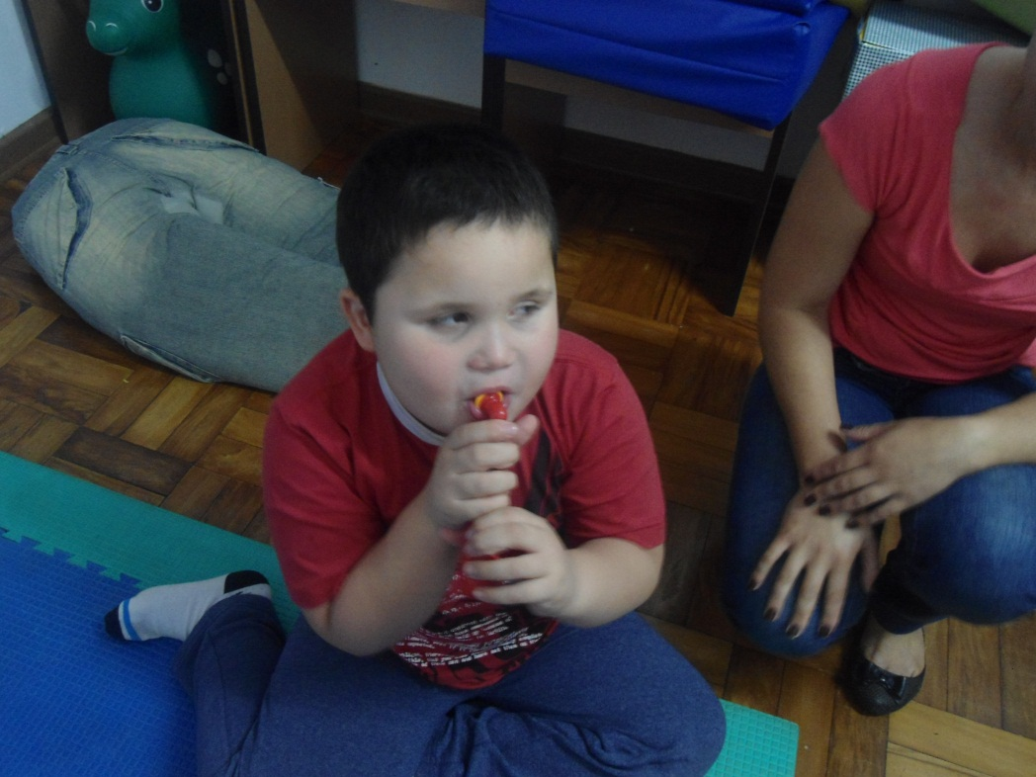
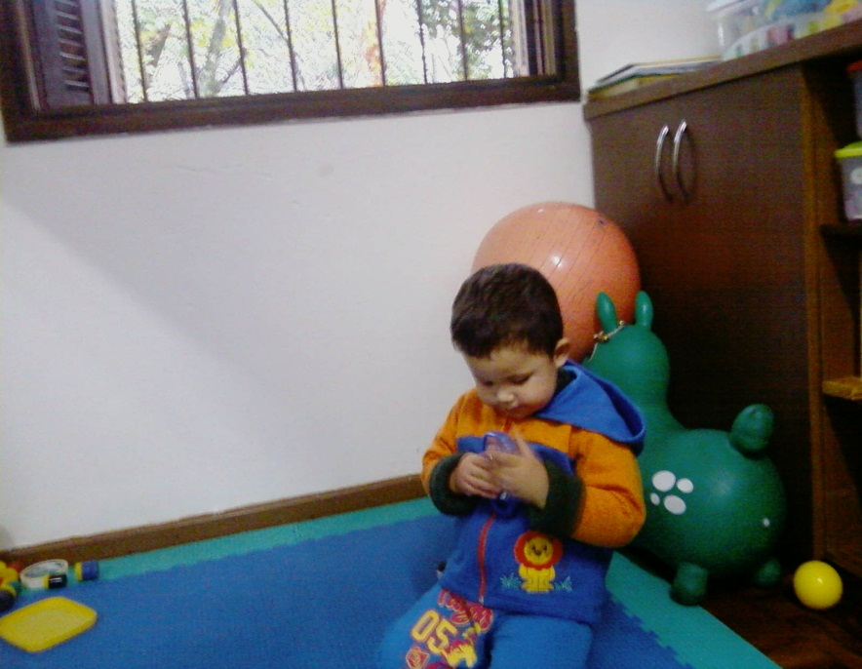
O Caso

Slide 11
Daniel é uma criança que conta atualmente com 05 anos de idade, nascida a termo, parto normal. Não foi uma gravidez planeja, no entanto, foi uma criança muito esperada. A genitora de Daniel relata que passou muito nervoso em sua gravidez, pelo fato de que o pai da criança não quis assumir a paternidade, abandonando a mãe no momento em que soube da gravidez.
A mãe de Daniel apresenta a fantasia de que se não houvesse passado tanto nervoso na gravidez, seu filho não teria nascido com problemas.
A genitora da criança realizou todo o pré-natal na rede pública de saúde, relata que passou muito nervoso em sua gravidez. Apresentou problemas visuais desde seu nascimento, entretanto, a genitora percebeu apenas aos 04 (quatro) meses de idade que o filho não seguia os objetos.
Em termos de desenvolvimento neuropsicomotor, Daniel não engatinhou, iniciando sua marcha com 1 ano e 6 meses, mesma época em que iniciou balbucios. Daniel ainda apresenta falta de controles esfincterianos, sendo este um trabalho realizado até o momento com a família neste sentido.

Slide 12
Daniel passou a frequentar nossa Instituição com 1 ano e 3 meses (2008), onde foi encaminhado para avaliação e iniciado programa de estimulação precoce.
Concomitante a este atendimento, chegou realizar acompanhamento fisioterápico pela dificuldade de marcha.
Do ponto de vista médico, Daniel não apresenta até o momento um diagnóstico fechado sobre sua deficiência, tendo como hipótese diagnóstica, Amaurose Congênita de Leber.
A amaurose congênita de Leber é um tipo de distrofia retiniana, com herança genética que causa cegueira infantil. As características frequentes constam de grave perda visual (ao nascimento ou entre os primeiros anos de vida) associada à redução do campo visual (campo tubular), nistagmo, cegueira noturna, não-detectável ou grave redução das respostas à eletrorretinografia (Côco, Won, Sallum, 2009).

Slide 13
Além do acompanhamento oftalmológico, Daniel realiza acompanhamento com a Equipe de Genética e com Neurologista no Hospital das Clínicas em São Paulo.
No CEPREVI, atualmente Daniel realiza as atividades de Estimulação Precoce, Alfabetização e Psicomotricidade, além dos Atendimentos Psicológicos Familiares e Acompanhamento Especializado ao Professor.
Do ponto de vista psicológico, realizamos acompanhamento e orientação à família e com a criança, utilizamo-nos de procedimento da teoria comportamental para controle de comportamento agressivo apresentado pela criança.
Em seu histórico, Daniel é uma criança que convive apenas com adultos e sua relação com criança ocorre na Instituição e na Escola.
Apresenta superproteção pelos avós e a genitora apresenta processo de culpa, referindo que se ela não tivesse passado nervoso, seu filho não seria “doente” (sic). Em contrapartida a esta questão de culpa, a genitora de Daniel refere ainda esperança em que o filho volte a enxergar. Essas questões são amplamente trabalhadas durante os atendimentos familiares.

Slide 14
No tocante às questões escolares, a princípio houve muita resistência por parte da família, relacionada especialmente ao medo de que a escola não estivesse preparada para lidar com as especificidades da criança.
Inicialmente, fomos trabalhando a família para adaptar-se ao processo de separação com a criança no período escolar, bem como com Daniel as questões necessárias de atenção, adaptação à rotina, convívio acentuado com outras crianças e postura, esse processo foi iniciado 6 meses antes do início das aulas.
No início do ano letivo de 2012 – março – fomos conhecer a escola que receberia Daniel.
Trata-se de uma escola multiseriada, localizada em zona rural do Município de Alambari – distrito vizinho à Itapetininga. Possui salas amplas, área de lazer, refeitório e salas diversificadas.

Slide 15
A princípio, como forma a minimizar as angústias apresentadas pela professora, a qual solicitou-nos a visita, pudemos realizar uma reunião psicopedagógica para apresentar o caso de Daniel e as melhores formas de trabalhar com o mesmo no contexto escolar.
Neste sentido, encontramos uma professora sem preparação específica em deficiência e um tanto assustada com a nova situação. Assim, pudemos estipular como meta principal em um primeiro momento a socialização e a aceitação de Daniel. Orientamos ainda a equipe escolar a manter os ambientes escolares sempre da mesma forma para que ele pudesse estar criando uma memória visual para se locomover sozinho.
Outro ponto discutido, foi de que esse desligamento com a genitora ocorreria lentamente, bem como o período em que Daniel passaria na escola, aumentando gradativamente sua permanência em um ambiente desconhecido e longe de sua mãe.

Slide 16
Como explicado anteriormente, pelo fato de ser uma escola da zona rural, a sala frequentada por Daniel é multiseriada, composta por 14 alunos, sendo 3 alunos de 2ª etapa (pré I) – incluindo Daniel e 11 alunos de 1º ano.
Como forma a preparar a turma para a chegada de Daniel, sua professora – Daiane, através de estórias infantis e de uma forma bem lúdica, conversou com seus alunos a respeito das diferenças das pessoas e da importância de aceitação daquilo tudo que pode ser diferente. Falou ainda sobre a deficiência visual – cegueira e que a turma teria um amiguinho novo que apresentava essa dificuldade e que precisaria de ajuda.
Foi neste contexto que Daniel fora inserido no ambiente escolar. Houve uma receptividade intensa e bastante humana por parte da turma e da escola como um todo. A professora passou a pesquisar sobre o tema e a elaborar com orientação do CEPREVI – Apoio Especializado ao Professor – atividades adaptadas e adequadas para a criança, com o mesmo conteúdo que ela apresentaria para os demais alunos.

Slide 17
Neste processo, Daniel passou a se identificar com uma aluna em específico do primeiro ano e não apresenta qualquer tipo de dificuldades no relacionamento com a mesma. Ocasionalmente, ele apresenta episódios de agressividade, expresso através de empurrões ou gritos com outros alunos, onde segundo a professora, está sempre relacionado ao fato de o mesmo não ter dormido adequadamente durante a noite.
Entretanto, quando esses episódios ocorrem, a professora o adverte como o faria com qualquer outra criança.
Daniel vem apresentando desde sua entrada na escola um aumento significativo em seu desenvolvimento global, bem como uma melhora de seus mecanismos adaptativos.
Percebeu-se ainda uma melhora em sua fala e memória. Conta números, associando-os a pequenas quantidades. Conta músicas e como a expressar com maior clareza seus desejos.

Slide 18
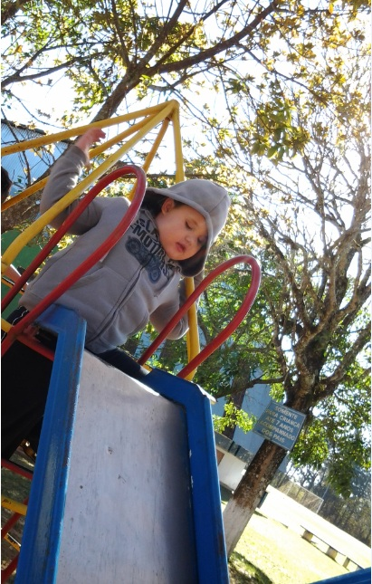
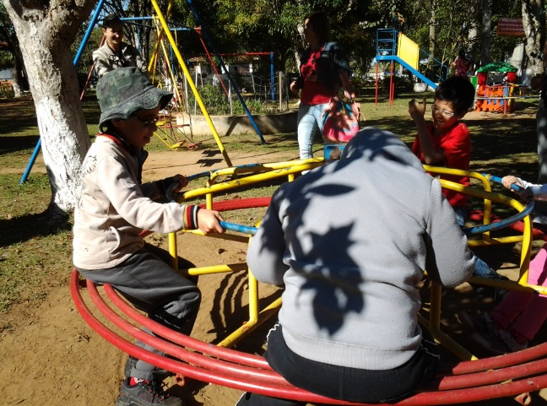
Temos a todo o instante, fortalecido estes ganhos tanto com a família quanto com a escola, mostrando que a inclusão é feita por aqueles que desejam de fato que a sociedade seja modificada.

Slide 19
Conclusão
Para que o processo de inclusão ocorra, há necessidade da existência de uma coerência entre a maneira de ser e de ensinar do professor, além da sensibilidade à diversidade a classe e da crença de que há um potencial a explorar.
A predisposição dos professores em relação à integração dos alunos com problemas de aprendizagem, especialmente se estes problemas forem graves e tenham caráter permanente, é um fator extremamente condicionante dos resultados obtidos. Por isso, uma atitude positiva já constitui um primeiro passo importante, que facilita a educação destes alunos na escola integradora.

Slide 20
Assim como toda criança, a criança que não enxerga ou que apresenta cegueira necessita que as pessoas que cuidam delas lhes ensine a realizar uma série de gestos sensoriais, além de mostrar como os objetos funcionam, como se brinca, como vencer obstáculos espaciais e, no tempo certo, como realizar sua higiene pessoal.
Todos esses aspectos estão relacionados à construção de sua identidade. Da qualidade das relações, interações e formas de comunicação que a criança com deficiência visual terá com os outros dependerá a formação de sua identidade e a forma como ela será capaz de definir os outros.
A escola torna-se a princípio este lugar de socialização e descoberta do Eu. Tornar-se parte de um coletivo, permitindo-se ultrapassar as barreiras da descriminação e do isolamento, bem como fortalecer os aspectos intrínsecos de ser e de poder apesar de.
E lá no futuro, quem sabe não muito distante, o resultado de todo esse nosso trabalho se revelará em crianças plenamente adaptadas e incluídas em rotinas escolares, sem haja necessidade que briguemos por isto.

Slide 21
Eu não posso traçar ou impor-lhe limites, mas posso apontar-lhe caminhos alternativos, procurar com você medidas de crescimento, formas de encontrar-se, meios de ser você mesmo sem medo da rejeição.
Eu não posso salvar o seu coração de ser partido pela dor, pela mágoa, perda ou tristeza, mas posso chorar com você e ajudá-lo a juntar os pedaços.
Eu não posso dizer quem você é ou como deveria ser: eu só posso amar você e ser sua amiga!
Perla
Eu não posso acabar com todos os seus problemas, dúvidas ou medos, mas eu posso ouvir você e juntos podemos procurar soluções.
Eu não posso impedir que você leve tombos, mas posso oferecer minha mão para você agarrar e levantar-se.
Suas alegrias, triunfos, sucessos e felicidades não me pertencem, mas seus risos e sorrisos fazem parte dos meus maiores bens.
Não é de minha alçada as decisões que você toma, mas eu posso apoiar encorajar e ajudar se me pedir.

Slide 22
OBRIGADA!
Elleina - CEPREVI
elleinabonfante@hotmail.com
ceprevi@terra.com

Slide 23
REFERÊNCIA BIBLIOGRÁFICAS
Amiralian, M. L.T.M. (2004) Sou cego ou enxergo? As questões da baixa visão. (p. 15-28). Revista Educar, Curitiba, n. 23.
Aranha, M. S. F. (2000). Inclusão social e municipalização. In: Manzini, E. J. Educação Especial: temas atuais, p. 1-9. Marília: Ed. Unesp.
Banco Mundial. Disponível em: <http://data.worldbank.org/topic/education/>. Acesso em 20 out. 2012.
Bazon, F. V. M. ; Masini, e. A. F. S. (s.d.) O processo de inclusão escolar de crianças com cegueira congênita e sua interface com a relação fraterna: estudo de dois casos. Universidade Estadual de Londrina, Paraná. Disponível em: http://www.anped.org.br/reunioes/31ra/1trabalho/GT20-4073--Int.pdf. Acesso em 15 de out. 2012.
Bersch, R.; Machado, R. (2007). Conhecendo o aluno com deficiência física. p.15-24. In: Schirmer, C. R.; Browning, N.; Bersch, R.; Machado, R. Atendimento educacional especializado: Deficiência física. SEESP/SEED/MEC. Brasília,.
Biscegli, T. S. et al.( 2007). Avaliação do estado nutricional e do desenvolvimento neuropsicomotor em crianças freqüentadoras de creche. Rev Paul Pediatr, v.25, n.4, p.337-42,.
Brandão, J. S. (1992.) Bases do tratamento por estimulação precoce na paralisia cerebral (ou dismotria cerebral ontogenética). São Paulo: Memnon.
Brasil. Ministério da Educação / Secretaria de Educação Especial. Parâmetros Curriculares Nacionais. (2002). Estratégias e orientações pedagógicas para a educação de crianças com necessidades educacionais especiais. Dificuldade de Comunicação e Sinalização: deficiência visual. Brasília: MEC, SEESP.
Brasil. Ministério da Educação e do Desporto. Conselho Nacional de Educação, Câmara de Educação Básica (2001). Diretrizes nacionais para a educação especial na educação básica. http://www.mec.gov.br/cne/pdf/CEB017_2001.pdf. Acesso em: 10 out. 2005.

Slide 24
Bulgarelli, R. S. (2004). A diversidade e a experiência de fazer juntos. Disponível em: < http: www. unicrio.org.br/textos /dialogo/reinaldo_s_bulgarelli.html>Acesso em: 17 de maio de 2007.
Carvalho, M. V. C. (2004). História de ser e fazer-se educador: desvelando a identidade do professor universitário e suas possibilidades emancipatórias. São Paulo: PUC – SP (Tese de Doutorado).
Cavicchia, D. C. (1993.). O cotidiano da creche: um projeto pedagógico. São Paulo: Loyola.
Côco, M; Won H. S; Sallum, J. M. F. (2009). Terapia gênica em distrofias hereditárias de retina. Arq Bras Oftalmol.;72(4):560-6.
Conselho Brasileiro de Oftalmologia. (2002). www.cbo.com.br/publicacoes/jotazero/ed90/comunicado.htm. Acesso em: 13 abr. 2005.
De Vitta, F. C. F. (1997). O trabalho do terapeuta ocupacional com crianças com retardo no desenvolvimento neuropsicomotor no Estado de São Paulo. 105 f. Dissertação (Mestrado em Educação Especial) - Universidade Federal de São Carlos, São Carlos.
De Vitta, F. C. F.; Emmel, M. L. G. (2004). A dualidade cuidado x educação no cotidiano do berçário. Paidéia, Ribeirão Preto, v.14, n.28, p.177-189.
Dias, M. E. P. (1995). Ver, não ver e conviver. Lisboa: Secretariado Nacional Para a Reabilitação e Integração das Pessoas com Deficiência.
Eckert, H. M. (1993.) Desenvolvimento motor. São Paulo: Manole.
Instituto Brasileiro de Geografia e Estatística. Disponível em: <http://www. censo2010.ibge.gov.br/.htm>. Acesso em: 19 out. 2012.
Karagiannis, A; Strainback, W. Strainback, S. (1999). Fundamentos do ensino inclusive. In: Strainback, W. Strainback, S. (org). Inclusão: um guia para educadores, p. 21-34. Porto Alegre: Artmed.

Slide 25
Mantoan, M. I. E. (1997). Inclusão escolar de deficientes mentais: que formação para professores? In: ___. A integração de pessoas com deficiência: contribuições para uma reflexão sobre o tema. São Paulo : Memnon : Editora SENAC, p. 119-127.
Salend, S. J. (2008). Creating inclusive classroms: effective and reflective practices. 6 ed. New Jersey: Prentice Hall, 2008.
SANTOS, M. T. C. T. (1998). De que escola estamos falando na perspectiva da inclusão escolar? Temas sobre desenvolvimento, v. 7, n. 40, p. 49.
Silva, A. M. (2010). Educação especial e inclusão escolar: história e fundamentos, p. 97. Curitiba: Ibpex.
SOUZA, A. D.; BOSA, C. A.; HUGO, C.N. (2005). As Relações entre deficiência visual congênita, condutas do espectro do autismo e estilo materno de Interação. Revista de Estudos de Psicologia, v. 22, n. 4, p 355-364.
THIESSEN, M. L.; BEAL, A. R. (1995). Pré-escola, tempo de educar. São Paulo: Ática.
UNONIUS N, FARAH M. E, SALLUM J. M.(2003). Classificação Diagnóstica dos portadores de Doenças Degenerativa de Retina, Integrantes Dos Grupos Retina São Paulo e Retina Vale Do Paraíba. Arq Bras Oftalmol. 2003;66(5):443-8.

